Slide 1
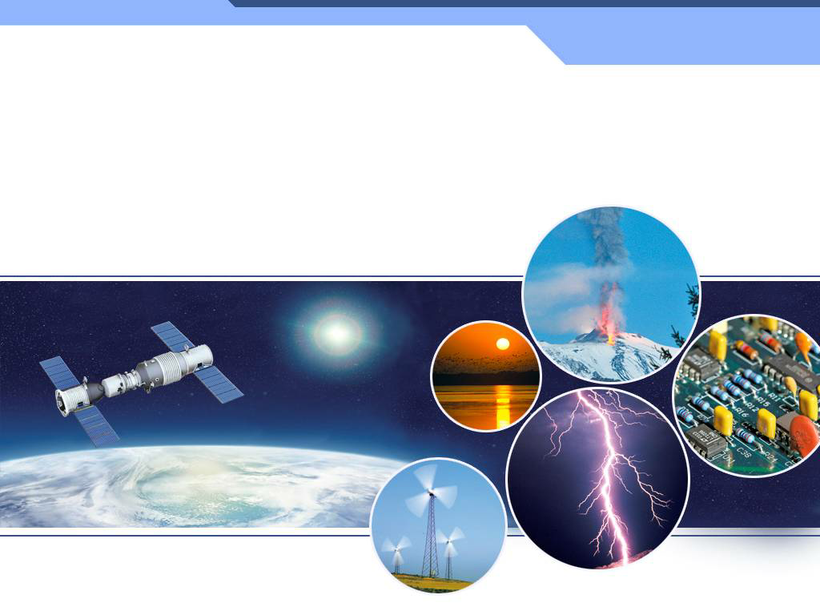
第3节 比热容
（第1课时）

Slide 2
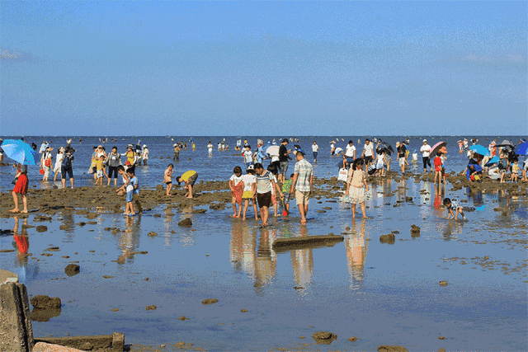

Slide 3

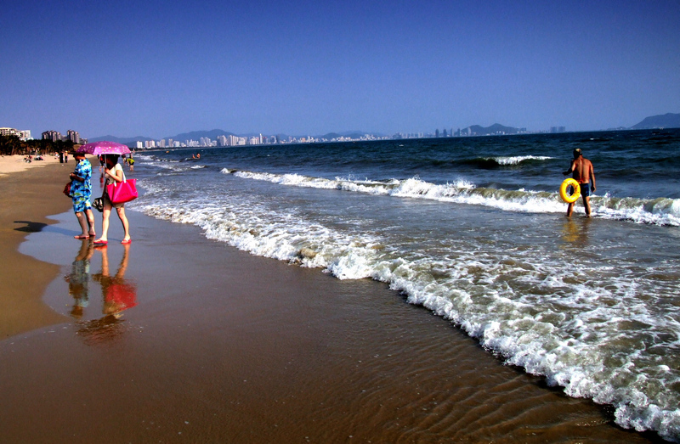
来自大自然的疑问
同样的日照条件，海水的温度和沙滩不一样。白天，海水凉，沙滩烫脚。傍晚，沙滩凉了下来，海水却还暖暖的，这是为什么呢？

Slide 4
一、比热容
1．探究物质的吸热本领
想一想
同样的日照情况下，为什么沙子和海水升高的温度不同呢？是因为沙子和水是不同的物质么？
做一做
用不同物质比一比吧！
看看不同种类的物质，吸收热量的性质是否相同。

Slide 5
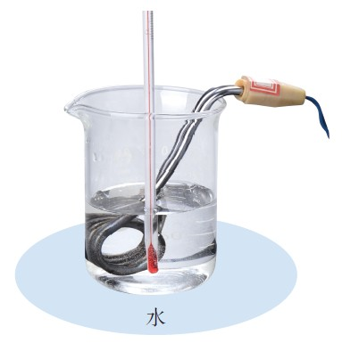
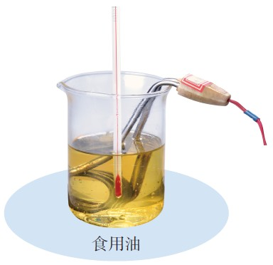
实验准备
（1）比什么？拿谁比？怎么比？
（2）怎么知道哪种物质吸收热量多？
（3）要记录哪些数据？
进行实验

Slide 6
一、比较不同物质的吸热的情况
（探究物质的吸热本领）
方案1：升高相同温度，比较加热时间
方案2：加热相同时间，比较升高的温度

Slide 7
【实验目的】
相同质量的水和油升高相同的温度，比较它们吸收热量的多少。
【实验器材】
两个相同规格电加热器、两只相同烧杯、质量相同的水和植物油、两支温度计、秒表。
【设计实验】
相同质量的水和食用油升高相同的温度，比较加热时间。
（控制变量法、转换法）

Slide 8
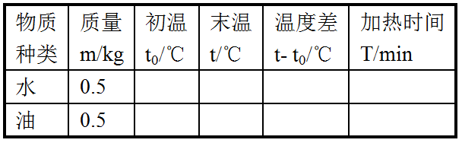
现象：
等质量的水和食用油升高相同温度，水需要的加热时间更长，水比食用油吸收热量多。
【实验结论】
质量相等的不同物质升高相同温度时，吸收的热量不同。即不同物质吸热能力不同。
【交流反馈】
（1）转换法：
升高相同温度时用加热时间反映吸收热量的多少；
（2）初温可不同，但要升高相同温度，即温度差相同。

Slide 9
二、比热容
1．定义：一定质量的某物质，在温度升高时吸收热量与它的质量和升高温度乘积的比，叫做这种物质的比热容。
2．物理量符号：c
3．单位：
  焦每千克摄氏度，J/(kg · ℃)

Slide 10
4．数值：比热容等于单位质量的某物质，温度升高或降低1℃所吸收或放出的热量。
c _{水}= 4.2×10³ J/(kg · ℃)
水的比热容的含义：
1 kg水温度升高1 ℃吸收的热量是4.2×10³J；
或1 kg水温度降低1 ℃放出的热量是4.2×10³J。

Slide 11
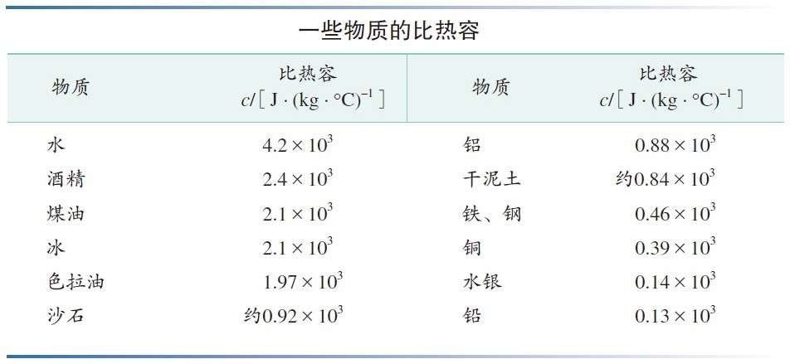
①大部分物质的比热容不同。
②同种物质不同状态时，比热容不同。
③水的比热容最大。
④通常液体比热容比固体的大。

Slide 12
5．物理意义：
比热容是物质的特性，反映自身性质的物理量，即表示物体吸热和放热本领（能力）的物理量。
只与物质的种类、状态有关，
与质量、体积、温度、密度、吸放热等无关。
6．规律：
（1）等质量的不同物质，当吸收或放出同样多的热量时，比热容较大的温度变化较小。
（2）等质量的不同物质，升高或降低相同的温度时，比热容大的物质吸收或放出热量多。

Slide 13
7．应用：
（水的比热容大的 优点）
（1）调节气温。
（2）保持体温。
（3）做冷却剂或散热剂。

Slide 14
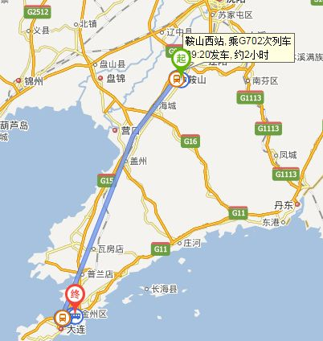
思考题1
为什么鞍山和大连气候差异大？海洋为什么对气候具有调节作用？

Slide 15
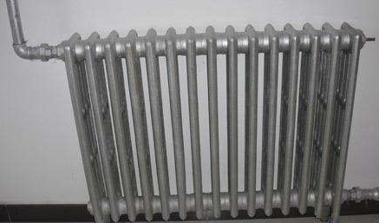
思考题2
为什么暖气和地热用水传热，而不用油？

Slide 16
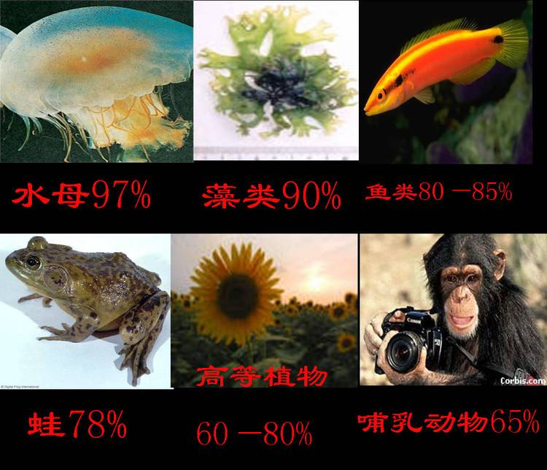
思考题3
为什么生物体内含有大量水分？

Slide 17
本课小结
一、比较不同物质的吸热的情况
（探究物质的吸热本领）
方案1：升高相同温度，比较加热时间
方案2：加热相同时间，比较升高的温度
探究实验
二、比热容
1．定义：
2．物理量符号：
3．单位：
4．数值：
5．物理意义：
6．规律：
7．应用：

Slide 18
课堂练习1
关于比热容，下列说法正确的是（ ）
A．温度越高，比热容越大
B．物质放热越多，比热容越大
C．物质的质量越大，比热容越小
D．物质的比热容与质量和温度无关
D

Slide 19
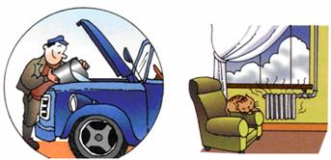
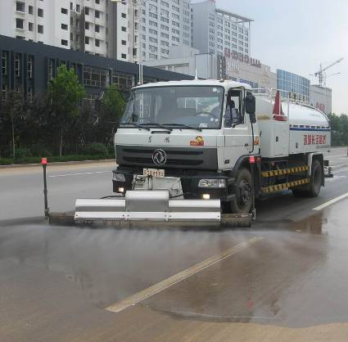
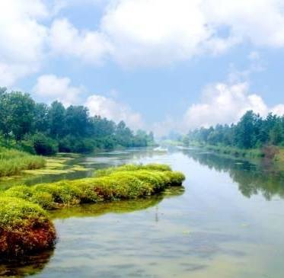
课堂练习2
以下四种现象中，与水的比热容关系不大的是（ ）
A．汽车的发动机用循环流动的水来冷却
B．生活中往往用热水取暖
C．夏天洒水降温
D．滩涂湿地温差小
C
A B C D

Slide 20
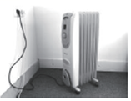
课堂练习3
如图所示的电暖气，通电后电热元件将内部的导热油加热，导热油迅速升温后提高室内温度。电暖气采用了导热油这种物质，其主要原因是导热油的（ ）
A．比热容较小
B．热值较小
C．密度较小
D．电阻较小
解析：通电后电热元件将内部的导热油加热，导热油迅速升温后提高室内温度，其主要原因是导热油的比热容比水小，相同质量的导热油和水，在加热时间相同（吸收相同热量）的情况下，比热容小的导热油温度升高得更快。
A

Slide 21
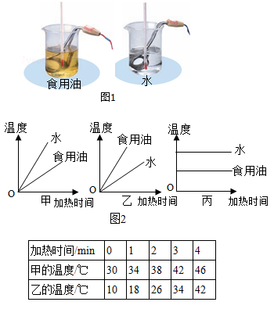

课堂练习4
在“比较不同物质的吸热能力”的实验中，实验装置如图1所示。
（1）实验中应量取_______（选填“质量”或“体积”）相等的甲、乙两种液体，分别倒入相同的烧杯中。
（2）选用两个相同规格的电加热器加热，目的是使甲、乙两种液体在相同时间内 。通过
来比较甲和乙两种液体吸收热量的多少。
（3）实验记录的数据如下表所示，分析实验数据可知_______物质的吸热能力强。
（4）实验中除了天平、温度计外，我们还需要的测量工具是_______。
（5）如果要使甲液体和乙液体升高的温度相同，就要给__ 加热更长的时间，此时甲液体吸收的热量_ _ __选填“大于”“小于”或“等于”)乙液体吸收的热量。
（6）若两液体分别为水和食用油，则图2中能合理反映该实验结果的图象是_ ______。
质量
吸收的热量相同
加热时间
甲
停表
甲液体
大于
乙

